Slide 1
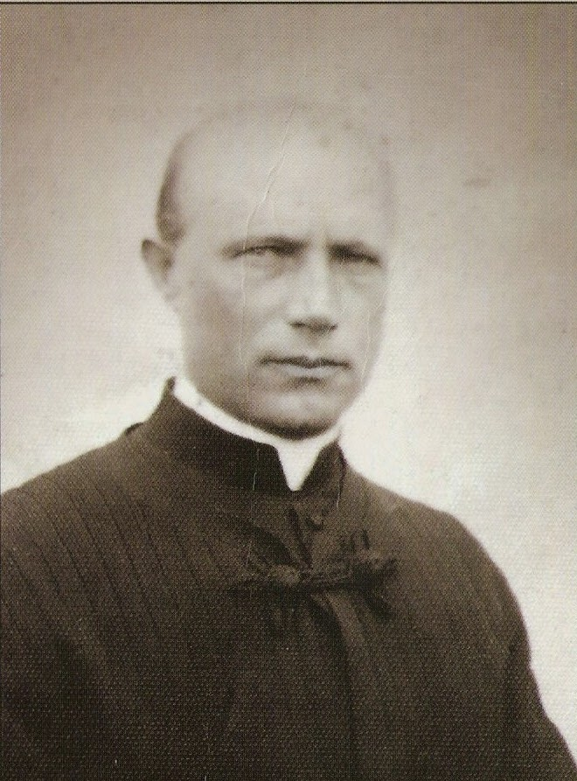
Poznajmy razem historie
Ks. Jan Górlik
Dziekana Orawy i Mięcznnika

Slide 2
Lata Młodzieńcze
13 czerwca 1889 roku we wsi Chrość, niedaleko Krakowa, na świat przyszedł syn Jana i Marcjanny Góralik. Trzy dni później na chrzcie św. w miejscowości Brzezie dziecku nadano imię Jan. Mały Jaś miał 4 siostry. Wiadomo jeszcze, że przyszły kapłan skutecznie nie poddawał się germanizacji. Jan utwierdzony w przekonaniu o powołaniu rozpoczął studia na Wydziale Teologicznym Uniwersytetu Jagiellońskiego , a 22 października 1911 r. przyjął świecenia kapłańskie.

Slide 3
Kościół w Brzezie

Slide 4
Pierwsza parafia
Pierwszym miejscem, w które został skierowany ks. Jan była parafia w Rychwałdzie. Bardzo szybko podjął prace z parafianami, co stało się zapowiedzią jego dalszej aktywności społecznej. Nie dążył do tego by wiara wyznawana przez wiernych nie była tylko rutynowym kultywowaniem tradycji, pragnął jej potwierdzenia przykładem życia.

Slide 5
’’Rozwijał się wraz z odradzająca się Polska, nie wiedząc jeszcze że przyjdzie im zginąć z rąk tego samego faszystowskiego oprawcy.”

Slide 6
Nie tylko kapłan
W środowisku politycznym wyróżniła go niepokorność, uczciwość i szlachetność. Dzięki swej niezłomności, wstrzemięźliwości i roztropności skutecznie uniemożliwiał próby kompromitacje swojej osoby.

Slide 7
Kasy Stefczyka
Krokiem do poprawy sytuacji ekonomicznej miało być założenie w 1928 r. ’’Kasy Stefczyka”. Ksiądz Góralik stał się krzewicielem idei bankowości, prowadził akcje uświadamiania ludności o potrzebie oszczędzania, co spotkało się z pozytywnym odzewem.

Slide 8
O.S.P. Podwilk
Rok 1930 należy uznać za datę rozpoczęcia działalności zorganizowanej jednostki gaśniczej w Podwilku. Wtedy to z inicjatywy miejscowego proboszcza Jana Góralika, ufundowano pierwszą strażnicę pożarowa. Do grona założycieli straży pożarnej w Podwilku należy dodać Stefana Turwonia, Stanisława Krupę oraz Józefa Kozianę, który był jej pierwszym komendantem.

Slide 9
Nowa Plebania
Plebania została wzniesiona przez ks. Góralika w 1935 roku. Wcześniejsza plebania pochodziła z 1659 r. była rozwilgocona, wymurowana z kamienia z małymi oknami. Toteż ksiądz Góralik wybudował nową, suchą i zdrowa plebanie z drewna.
Obecnie znajduje się w skansenie, w Zubrzycy Górnej

Slide 10
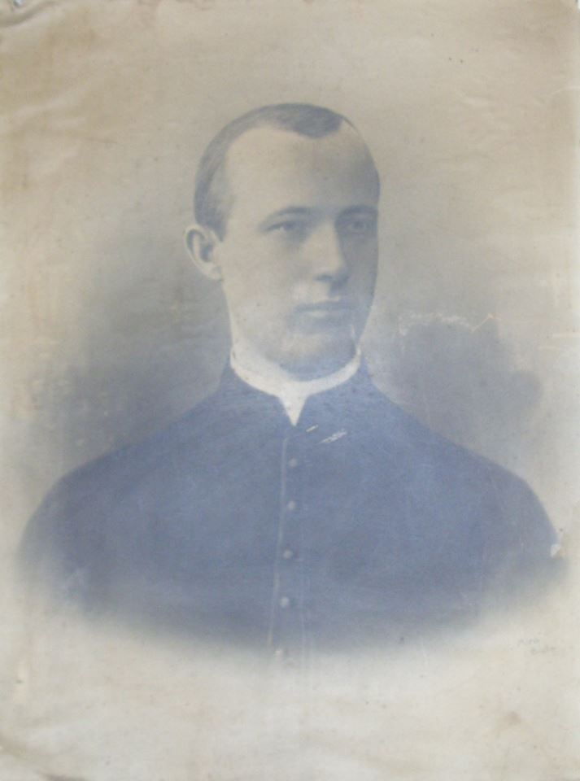
Abp. Adam Sapieha widział w ks. Janie człowieka, który przez swój upór połączony z odpowiednim podejściem do ludzi, może skutecznie zbudzić w nich poczucie polskości i sprawić, by Górna Orawa pozostała pod jurysdykcja polskiego Kościoła Katolickiego .

Slide 11
Ks. Jan Góralik
Dziekanem Orawy
10 października 1935 r. Abp książę Adam Stefan Sapieha mianował ks. Jana Góralika dziekanem dekanatu orawskiego.

Slide 12
Księża w Orawce 1935r.

Slide 13
’’Ludzie bardzo bali się wojny…
…dlatego licznie przystępowali do spowiedzi. Około południa, gdy ksiądz Góralik i wikary usługiwali w konfesjonałach, do Kocioła weszło dwóch żołnierzy niemieckich. Podeszli do ksiądz proboszcza i rozmawiali z nim po niemiecku . W kolejce stało około 15 osób. Niemcy odeszli od konfesjonału i spacerowali po kościele. Po raz drugi podeszli do ks. Jana, ale proboszcz przekonał ich do tego by mógł dokończyć spowiedź. Gdy usłyszał hasło ”com” udał się za Niemcami.”

Slide 14
Kwiecień 1940r.

Slide 15
Obóz koncentracyjny w Dachu
Podczas pobytu w obozach trwał ciągle niezmienny, nieugięty, ale ciepły. Mimo niewyobrażalnych trudów życia w obozie nie tylko nie załamał się, ale również podnosił na duchu współwięźniów. Naziści dla dziekan byli szczególnie okrutni.

Slide 16
Dawniej i Dziś

Slide 17
Ostatni świadek męczeństwa
Ks. Stefan Grodecki zbliżył się do ks. Góralika w obozie, stając się ostatnim znanym świadkiem jego męczeństwa. Jak pisze: Poznając w tych warunkach obozowych coraz to inne zalety jego charakteru, które jaśniały coraz to wyraźniej w miarę jak warunki naszego bytowania zaczęły się pogarszać.
Ks. J.Góralik i ks. H. Hübner na tle kościoła w Podwilku.

Slide 18
Męczeńska śmierć
26 października 1942 w obozie koncentracyjnym w Dachu, podczas pracy na plantażach, w szpitalu obozowym zmarł ks. Jan Góralik. Połowa ludności Orawy przyjęła te widomość z zadowoleniem, ale reszta nie mogła się z tym pogodzić.

Slide 19
Dlaczego?
Proboszcz z Podwilka jako niezłomny patriota był dla nowych władz słowackich człowiekiem bardzo niepożądanym na terenie Orawy, włączonej do nowopowstałego państwa. Najczęściej tłumaczy się wrogość wobec księdza powołując się na ogłoszona przez nazistów przyczynę aresztowania czyli rzekome zabójstwo żołnierza niemieckiego.

Slide 20
Dziękuje za obejrzenie
Prezentacji!

